Slide 1
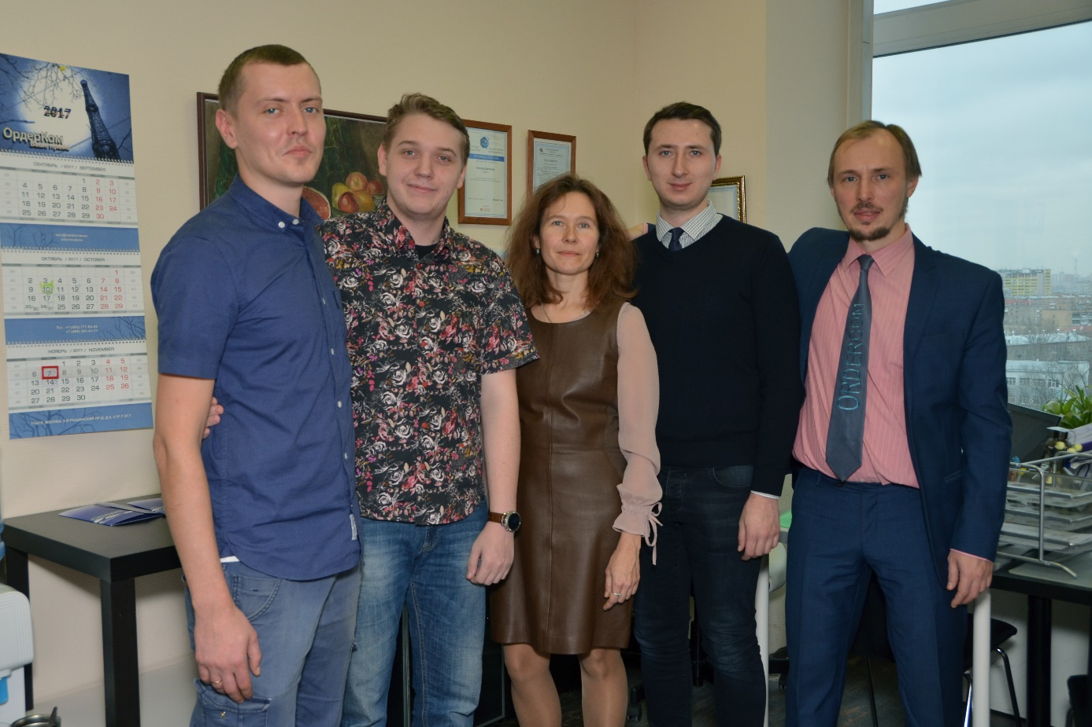
«ОрдерКом» –
Ваше право на связь.
ООО «ОрдерКом» www.odercom.ru +7 (495) 777-84-45

Slide 2
О компании
Сотрудники компании в отрасли: с 2002 года.
Выпускники ведущих юридических вузов России.
Участники Экспертного совета Федеральной Антимонопольной Службы.
Бывшие работники Orange business servise, Sipnet, Nexter
Участники рабочей группы при Минкомсвязи РФ, взаимодействуют с Роскомнадзором, Россвязи
Инициировали принятый в 1-м чтении законопроект об отмене прекращения действия лицензии из-за не уведомления Роскомнадзора о смене адреса или наименования Оператора связи.
ООО «ОрдерКом» www.odercom.ru +7 (495) 777-84-45

Slide 3
Руководство компании
Генеральный директор: Галушко Дмитрий Михайлович
Исполнительный директор: Галушко Иван Михайлович
ООО «ОрдерКом» www.odercom.ru +7 (495) 777-84-45

Slide 4
Сферы деятельности
Консалтинг, договоры.
Разрешения (лицензии, частоты, нумерация, СМИ).
Ввод сетей в эксплуатацию (СОРМ)
Представительство в госорганах.
Персональные данные.
Торги 44-ФЗ.
ООО «ОрдерКом» www.odercom.ru +7 (495) 777-84-45

Slide 5
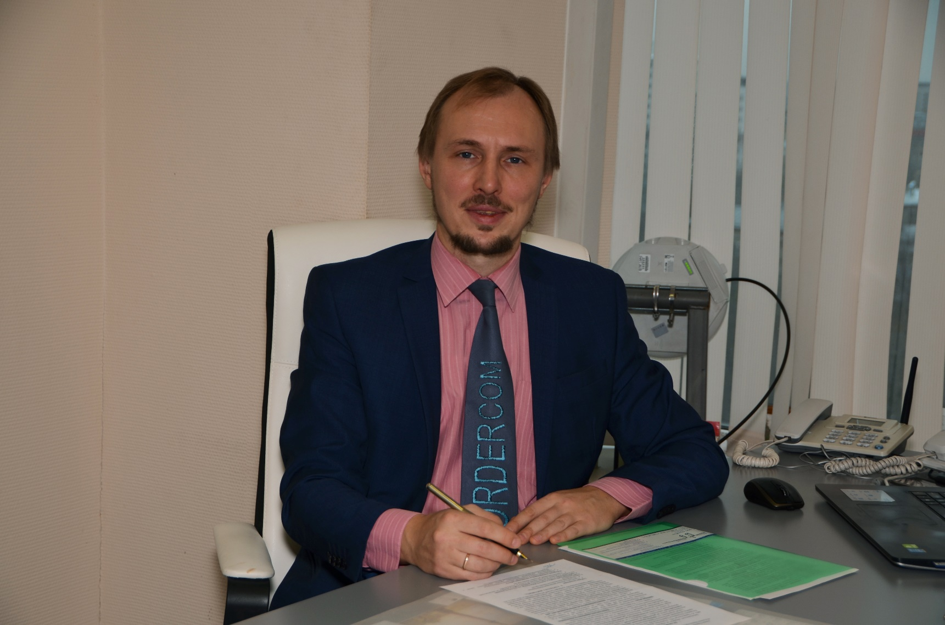
Консалтинг и договоры.
ООО «ОрдерКом» www.odercom.ru +7 (495) 777-84-45

Slide 6
КОНСУЛЬТАЦИИ
РАЗОВЫЕ
УСТНЫЕ
ПИСЬМЕННЫЕ
ПЕРИОДИЧЕСКИЕ (ПРАВОВОЙ АБОНИМЕНТ)
ООО «ОрдерКом» www.odercom.ru +7 (495) 777-84-45

Slide 7
Виды составляемых договоров
Об оказании услуг связи;
Об оказании услуг присоединения;
На размещение оборудования, аренду места в стойке, и тд.;
Поставку оборудования;
На выполнение работ (проектных, строительно-монтажных, и т.д.)
Агентские комиссии;
Договоры с телеканалами;
Договоры между учредителями и редакцией СМИ;
Иные договоры по заданию заказчика.
ООО «ОрдерКом» www.odercom.ru +7 (495) 777-84-45

Slide 8
Лицензии и разрешительные работы
ООО «ОрдерКом» www.odercom.ru +7 (495) 777-84-45

Slide 9
Разрешения
Лицензии | Частоты | Нумерация | СМИ
ООО «ОрдерКом» www.odercom.ru +7 (495) 777-84-45

Slide 10
Лицензии связи
Получение лицензий связи
Продление лицензии на услуги связи. ОрдерКом обеспечит продление срока действия при условии, что действие лицензии не закончилось.
Переоформление лицензий ( в случае изменения реквизитов, условий действия лицензии).
Прекращение действия лицензий. В случае необходимости приостановления или прекращения деятельности, в том числе по требованию Роскомнадзора, ОрдерКом обеспечит прекращение действия лицензий.
Разработка документов Заявки.
Подача заявки в экспедицию РКН.
Передача Заказчику документа с отметкой РКН о получении заявки.
Сопровождение Заявки в РКН до принятия решения о выдачи лицензии.
Получение и отправка Лицензии Заказчику.
ООО «ОрдерКом» www.odercom.ru +7 (495) 777-84-45

Slide 11
Ресурс нумерации
Если Вы не хотите быть зависимым от Присоединяющего Оператора, мы за полтора месяца обеспечим для Вас выделение или передачу ресурса нумерации в Федеральном агентстве связи (Россвязи), включая код пункта сигнализации и код доступа к услуге (80х, 970, 971).
Разработка документов Заявки
Подача заявки в экспедицию Россвязи
Передача Заказчику документа с отметкой Россвязи о получении заявки.
Сопровождение Заявки в Россвязи до принятия решения о выделении ресурса нумерации
Получение бланка решения
(при необходимости)
ООО «ОрдерКом» www.odercom.ru +7 (495) 777-84-45

Slide 12
ПРЕДСТАВИТЕЛЬСТВО В ГОС. ОРГАНАХ ПЕРСОНАЛЬНЫЕ ДАННЫЕ
ООО «ОрдерКом» www.odercom.ru +7 (495) 642-73-77

Slide 13
Представительство в органах исполнительной власти в области связи.
ООО «ОрдерКом» www.odercom.ru +7 (495) 777-84-45

Slide 14
Представительство в суде
Споры о задолженности по договорам.
Оспаривание индивидуальных правовых актов, принятых органами государственной власти.
Споры с Роскомнадзором по РЕВИЗОРУ
При заключении, исполнении договора о присоединении сетей электросвязи, споры об условиях использования имущества, задействуемого в ходе исполнения межоператорских договоров.
Оспаривание нормативных правовых актов, изданных органами государственной власти в области связи и нарушающими законные права и интересы заказчика
Споры по одностороннему отказу от исполнения договоров
ООО «ОрдерКом» www.odercom.ru +7 (495) 642-73-77

Slide 15
Персональные данные
В рамках подготовки соответствия системы защиты персональных данных Операторов связи законодательству РФ, ОрдерКом разработал два пакета документов (стандартный и максимальный), которые позволяют устранить или минимизировать риски в данной области. Размещение стандартного пакета позволит устранить угрозу получения штрафов в размере от 15 т.р. До 75 т.р. по большинству введённых правонарушений и подойдёт для малого и среднего бизнеса. Максимальный пакет позволит пройти детальную проверку надзорного органа и поможет при обработке нетипичных категорий персональных данных.
ООО «ОрдерКом» www.odercom.ru +7 (495) 642-73-77

Slide 16
ГОС. ТОРГИ.
ООО «ОрдерКом» www.odercom.ru +7 (495) 642-73-77

Slide 17
Сопровождение деятельности в сфере СМИ
СОСТАВ УСЛУГ
Регистрация сайта как СМИ (сетевое издание) дает Оператору связи следующие преимущества: способ уведомления абонентов об изменениях условий договора, включая тарифы. При этом информация, размещенная в сетевом издании Оператора, имеет юридическую силу для Абонентов, так как является официальным уведомлением об изменении правоотношений.
Проверка названия на совпадение с зарегистрированными СМИ
Разработка и консультирование по документам Заявки:
Подача Заявки в экспедицию Уполномоченного органа
Передача Заказчику документа с отметкой Уполномоченного органа о получении Заявки
Сопровождение Заявки до принятия решения о государственной регистрации
Получение свидетельства о государственной регистрации СМИ
Передача Свидетельства о регистрации СМИ Заказчику (пересылка Экспресс почтой)
ООО «ОрдерКом» www.odercom.ru +7 (495) 642-73-77

Slide 18
Наши клиенты
ООО «ОрдерКом» www.odercom.ru +7 (495) 642-73-77

